Slide 1
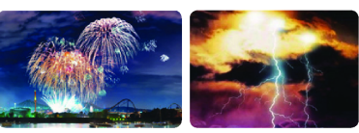
BÀI 47:
MỘT SỐ DẠNG NĂNG LƯỢNG
Em hãy chỉ ra các dạng năng lượng xuất hiện trong những hình trên.

Slide 2
NHẬN BIẾT NĂNG LƯỢNG
DẠNG NĂNG LƯỢNG | NHẬN BIẾT
Năng lượng tia sét, tia chớp
Tia sáng trên bầu trời (kèm tiếng nổ)
Năng lượng từ pháo hoa
Phát sáng, tạo ra tiếng nổ
Năng lượng từ ánh sáng
Chiếu sáng các vật
Năng lượng từ âm thanh
Tạo ra âm thanh
……………..
……………..

Slide 3
Nhìn quanh phòng học của em để tìm ra những vật đang sử dụng năng lượng. Sắp xếp những thứ tìm theo các dạng năng lượng sử dụng tương ứng(điện, nhiệt, âm thanh, ánh sáng). Nêu những gì đang xảy ra đối với các vật đó.
DẠNG NĂNG LƯỢNG | VẬT SỬ DỤNG NĂNG LƯỢNG
Năng lượng điện
Quạt điện, bóng đèn, máy tính,…
Năng lượng nhiệt
Đèn đang sáng
Năng lượng âm thanh
Loa , tai nghe,…
Năng lượng ánh sáng
Bóng đèn, máy chiếu, máy tính,…

Slide 4
Bài 47.
MỘT SỐ DẠNG NĂNG LƯỢNG
I. Nhận biết năng lượng
Trong cuộc sống hàng ngày, chúng ta nhận biết năng lượng nhờ các biểu hiện của chúng.

Slide 5
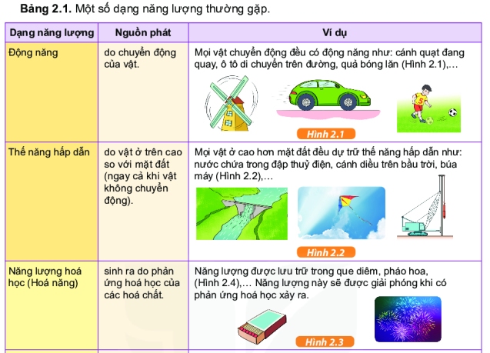
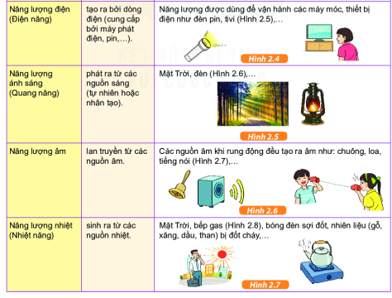
CÁC DẠNG NĂNG LƯỢNG

Slide 6
CÁC DẠNG NĂNG LƯỢNG
DẠNG NĂNG LƯỢNG | NGUỒN PHÁT | VÍ DỤ (khác sgk)
Động năng
Thế năng hấp dẫn
Năng lượng hóa học (hóa năng)
Năng lượng điện
Năng lượng ánh sáng (Quang năng)
Năng lượng âm
Năng lượng nhiệt (Nhiệt năng)
Do vật chuyển động
Lá rung, nước chảy,…
Do vật ở trên cao
Máy bay, bóng đèn trên cao,…
Do phản ứng hóa học
Năng lượng lưu trữ trong pin, thuốc nổ,….
Tạo ra bởi dòng điện
Tất cả các thiết bị chạy bằng điện
Phát ra từ các
nguồn sáng
Ngọn lửa, đom đóm, ….
Lan truyền từ
các nguồn âm
Tiếng nổ, tiếng động,…..
Sinh ra từ nguồn nhiệt
Ngọn lửa, sắt nóng chảy,…

Slide 7

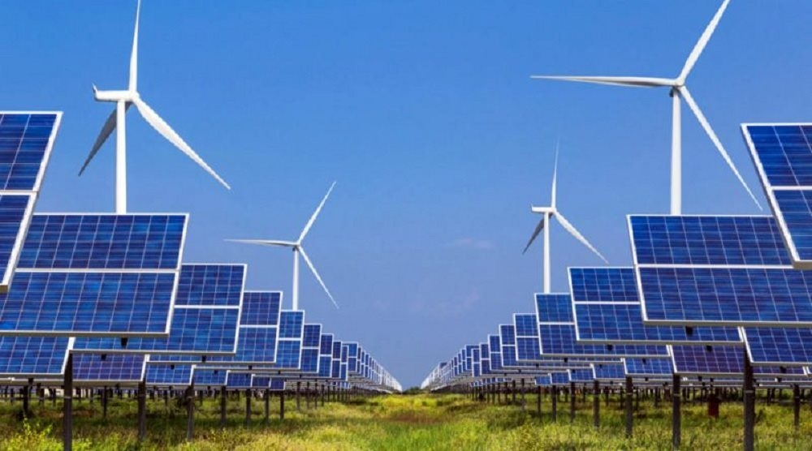
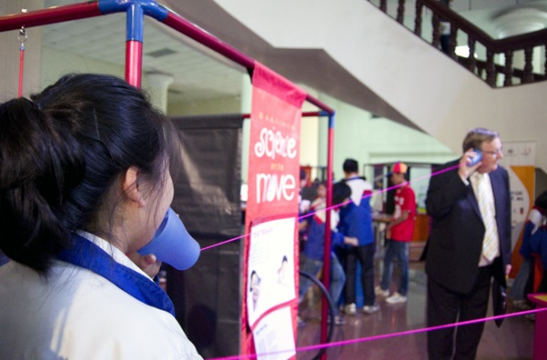
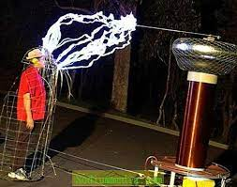
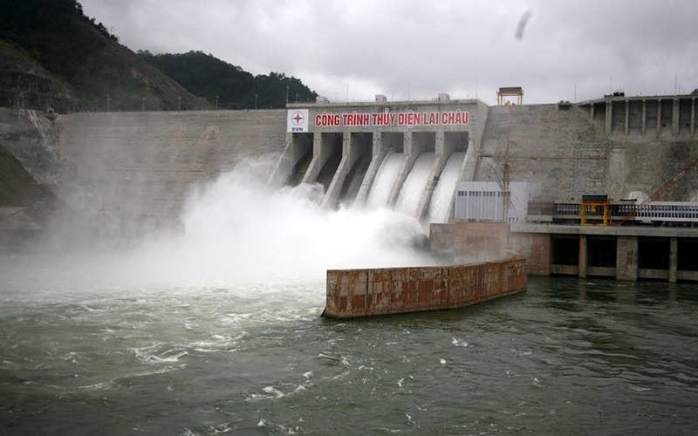
1
2
Năng lượng ánh sáng
Năng lượng ánh sáng (mặt trời) , năng lượng gió
3
5
Năng lượng điện
Năng lượng âm
4
Thế năng hấp dẫn -
Động năng

Slide 8
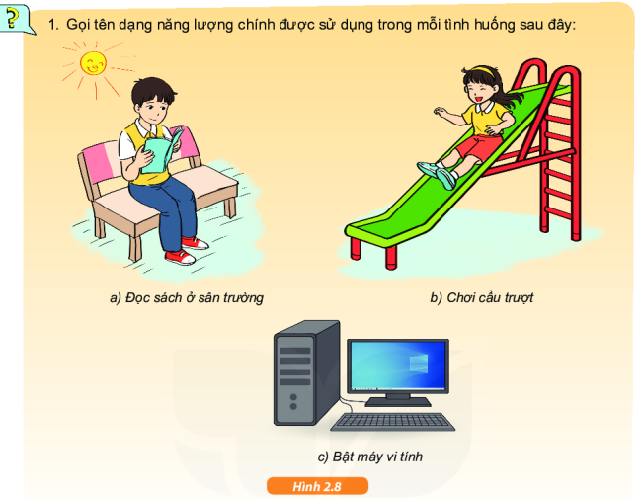
Gọi tên dạng năng lượng chính được sử dụng trong mỗi tình huống sau

Slide 9
Hãy chọn tên dạng năng lượng tương ứng ở cột A phù hợp với phần mô tả ở cột B
DẠNG NĂNG LƯỢNG (A) | MÔ TẢ (B)
1.Hóa năng | a. tỏa ra từ Mặt Trời, ngọn lửa, bóng đèn sợi đốt
2. Nhiệt năng | b. tạo ra từ pin, acquy, máy phát điện, pin mặt trời, thủy điện, sét,…
3. Năng lượng âm | c. Phát ra từ Mặt Trời, từ các phản ứng hóa học, từ một số loài động vật,….
4. Điện năng | d. Lưu trữ trong các hóa chất tạo thành vật (trong thực phẩm, pin, nến, diêm,…..)
5. Quang năng | e. được lan truyền từ một nguồn phát âm (dây đàn, mặt trống,….)

Slide 10
LUYỆN TẬP
NĂNG LƯỢNG
NĂNG LƯỢNG HÓA HỌC
NĂNG LƯỢNG ÁNH SÁNG
ĐỘNG NĂNG
NĂNG LƯỢNG NHIỆT
THẾ NĂNG HẤP DẪN
NĂNG LƯỢNG ĐIỆN
NĂNG LƯỢNG ÂM

Slide 11
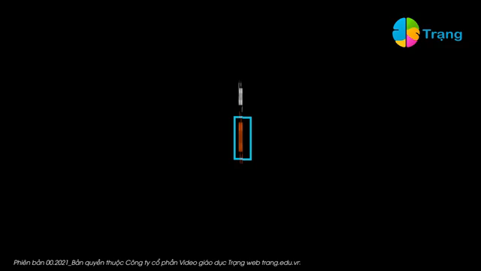
CÁC DẠNG NĂNG LƯỢNG

Slide 12
Bài 47. MỘT SỐ DẠNG NĂNG LƯỢNG
I. Nhận biết năng lượng
Trong cuộc sống hàng ngày, chúng ta nhận biết năng lượng nhờ các biểu hiện của chúng.
II. Các dạng năng lượng
Động năng: VD: năng lượng có được do chuyển động…
Thế năng hấp dẫn: năng lượng có khi vật có độ cao so với mặt đất.
Năng lượng hoá học (hoá năng): năng lượng sinh ra trong các phản ứng hoá học.
Năng lượng điện (điện năng): năng lượng của dòng điện.
Năng lượng ánh sáng (quang năng)
Năng lượng âm: năng lượng của âm thanh.
Năng lượng nhiệt (nhiệt năng)

Slide 13
SỰ CHUYỂN HÓA NĂNG LƯỢNG
VÍ DỤ | DẠNG NĂNG LƯỢNG BAN ĐẦU | DẠNG NĂNG LƯỢNG SAU ĐÓ
a. Đọc sách ở sân trường
Ánh sáng mặt trời
Làm nóng quần áo, ấm không khí
b. Chơi cầu trượt
Thế năng hấp dẫn
Động năng
c. bật máy vi tính
Năng lượng điện
Ánh sáng

Slide 14
VẬN DỤNG
NHIỆM VỤ VỀ NHÀ:
1. Kể tên các dạng năng lượng đang tồn tại, đang chuyển hóa thành các dạng năng lượng khác trong lớp, trường học, trong cuộc sống.
2. Làm btvn trong sbt
3. Nghiên cứu trước bài sau.

